Slide 1

프로젝트 개발 진행 보고서 (웹 기반 Flutter 앱)
발표자 : 손영준

Slide 2
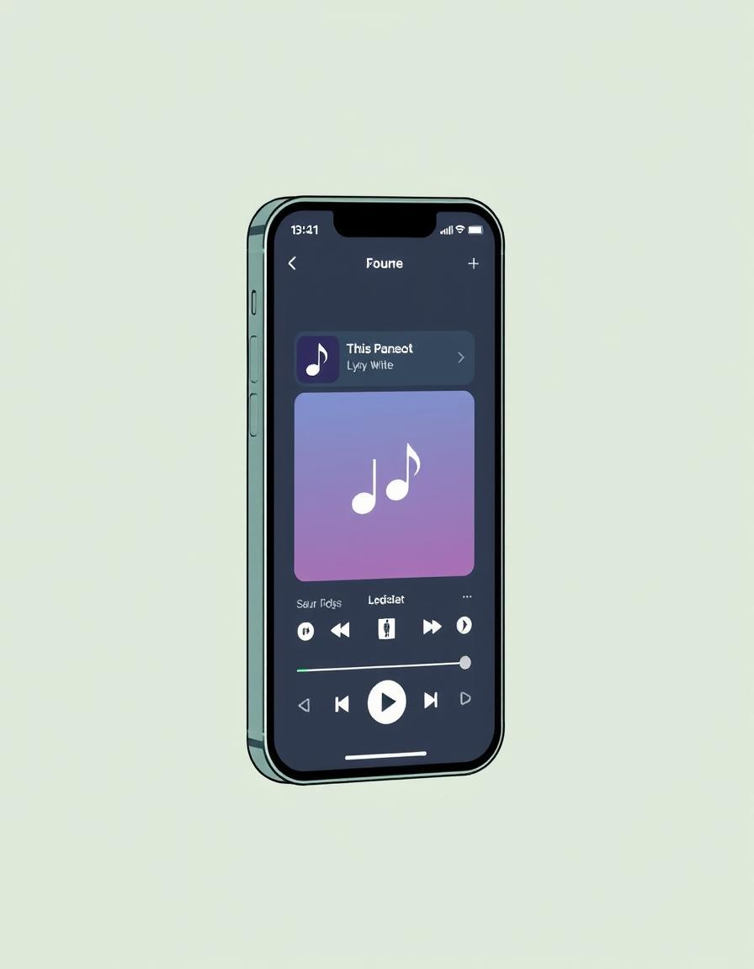
프로젝트 개요
프로젝트명: AudioWriter
목표: 오디오 비트를 재생하며 동시에 가사를 작성 및 저장할 수 있는 웹 기반 Flutter 앱 개발.
초기 목표: 유튜브 비트 재생 > 실패
확정 목표: 오디오 비트 재생 - 앱 내 file_picker 패키지 사용
개발 동기
기존에 비트를 들으며 가사를 적을 때 유튜브 비트를 듣는 것이 불편했으며, 여러 앱을 오가는 비효율적인 작업 방식과 집중력 저하 문제를 해결하고자 함. 이 앱을 통해 가사 작업을 더 편하고 효율적으로 만드는 것이 목적임.
주요 기능
비트 재생 기능 (오디오 파일) : 오디오 파일(.mp3 등) 재생 및 컨트롤 (재생, 일시정지, 빨리 감기/되감기)
가사 작성 및 저장 기능
가사 편집 기능
비트 플레이어와 가사 입력창의 통합 UI 구성

Slide 3
요구사항 수집 및 분석
요구사항 | 설명 | 우선순위 | 상태 | 기술이해도 | 예상소요시간 | 참고사항 | 사용자 사례 | 리스크 | 완료 기준
오디오 비트 재생(file_picker) | 앱 내에서 MP3 등 오디오 파일 재생 | 높음 | 진행 중 | just_audio 패키지 사용, file picker 사용 | 10시간 | 웹 브라우저 자동 재생 정책 문제 없음 | 사용자가 비트를 들으며 가사 작성 가능 | 오디오 파일 로드 오류 가능성, 웹 지원 안정성 | 끊김 없이 오디오 재생
가사 작성 및 저장 | 가사를 작성하고 로컬에 저장한다 | 높음 | 진행 중 | Hive DB 사용 | 8시간 | Hive DB 효율적인 로컬 데이터 저장 | 사용자가 가사를 자유롭게 작성하고 저장, 불러올 수 있음 | 저장 및 불러오기 기능 동작 문제 가능성 | 저장 및 불러오기 정상 작동
가사 편집 기능 | 작성한 가사를 수정할 수 있다 | 높음 | 진행중 | UI 수정 및 데이터 연동 필요 | 5시간 | 가사 불러오기 후 TextField에 표시 | 사용자가 가사를 편리하게 편집 가능 | UI 복잡성 증가, 데이터 동기화 문제 가능성 | 편집 및 재저장 정상 작동
UI 통합 화면 | 영상 플레이어와 가사 입력창을 한 화면에 배치 | 높음 | 진행 중 | Flutter Column/Row, Expanded 위젯 활용 | 6시간 | 사용자 편의성 및 집중도 향상 목표 | 한 화면에서 비트 듣기와 가사 작성 가능 | 화면 크기별 레이아웃 문제 | 모든 기능이 한 화면에 동시 동작

Slide 4
개발 환경 및 도구
OS: Windows 11
IDE: Android Studio
언어: Dart, Flutter
주요 패키지:
flutter (SDK)
hive, hive_flutter (로컬 데이터 저장)
just_audio (오디오 재생)
file_picker 사용
(이전: Youtuber_flutter 사용 고려되었으나 최종 제외됨)
참고 자료: Flutter 공식 문서, 라이브러리 문서, 온라인 커뮤니티

Slide 5
개발 방향 설정 및 초기 환경 문제
초기 개발 및 유튜브 재생 시도
Flutter 웹 환경 설정 후 유튜브 재생 패키지(youtuber_flutter)를 사용해 기본 재생 UI를 만들고 상태 감지 기능도 추가함.
발생한 문제
isPaused 상태 관련 오류와 "컨트롤러가 준비되지 않음" 오류가 발생함.
주요 원인은 최신 브라우저 자동 재생 정책으로 인해 유튜브 플레이어가 정상 작동하지 않음.
프로젝트 방향 전환
유튜브 재생 문제로 로컬 오디오 재생으로 전환.
youtuber_flutter 패키지 제거, 대신 안정적인 just_audio 패키지를 도입하고 앱 내 file_picker 패키지를 를 오디오 파일을 포함하여 재생하도록 변경.
File_picker 패키지
파일 탐색기를 사용하여 파일을 선택할 수 있도록 도와주는 패키지
단일 또는 여러 개의 파일을 선택
모바일(Android, iOS), 웹, 데스크톱 플랫폼

Slide 6
프로젝트 개발 일정 요약 (9주차 ~ 15주차)
9주차: 프로젝트 계획 수립 및 요구사항 정리
10주차: 시스템 설계 및 개발 환경 설정 (초기 앱 환경 문제 및 웹 전환 포함)
11주차: 레이아웃 설계 및 기본 UI 구현
12주차: 핵심 기능 개발 I (오디오 재생, 가사 작성/저장)
13주차: 핵심 기능 개발 II (가사 편집, UI 개선)
14주차: 기능 테스트 및 오류 수정
15주차: 최종 점검 및 발표 자료 준비

Slide 7
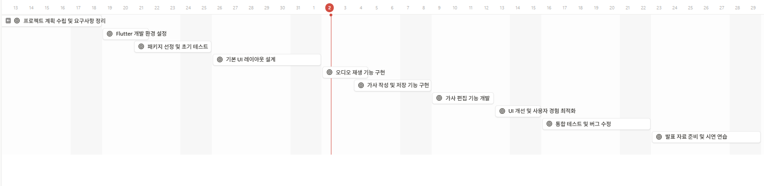
간트차트(노션)
노션 링크주소 : https://www.notion.so/2031286b318580629a32fe7d615b0076?v=2031286b318580c78fe5000c844449de&source=copy_link

